Slide 1

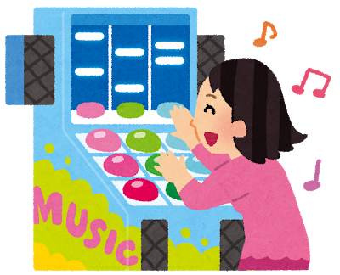
Makey Makeyを使ってゲームをしてみよう！
ScratchはMITメディア・ラボのライフロング・キンダーガーデン・グループによって開発されました。詳しくはhttp://scratch.mit.eduをご参照ください。

Slide 2
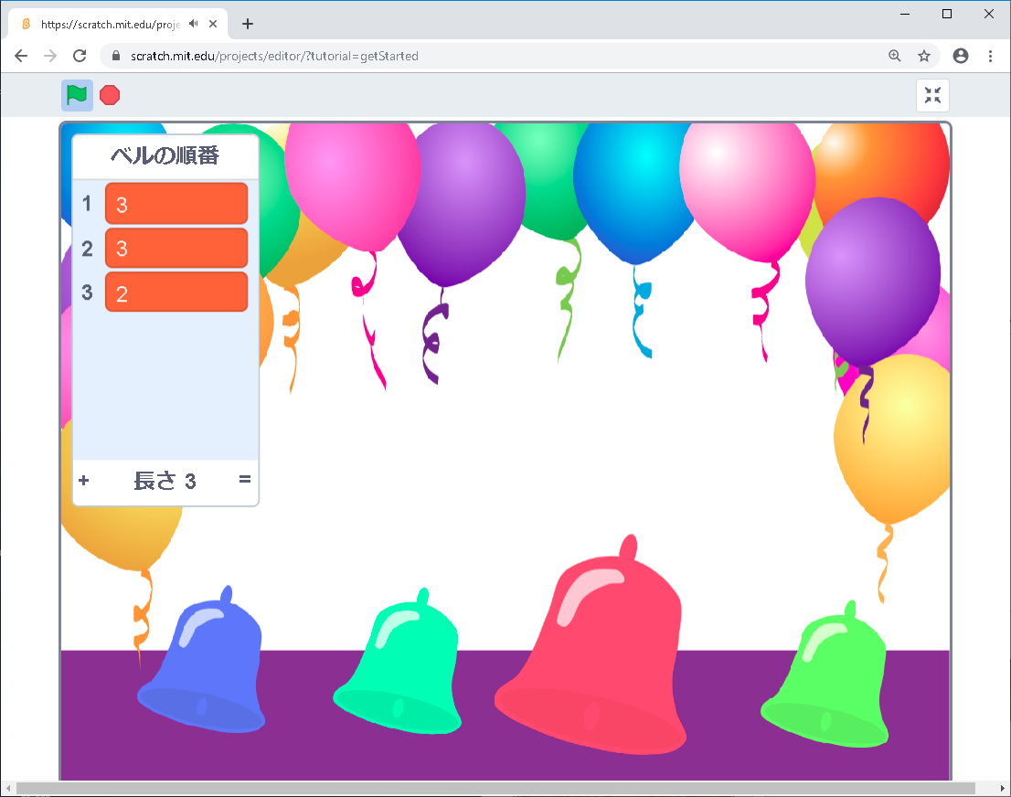
音遊びゲームを作ってみよう！
ランダムに鳴るベルを その通りに押していくゲームだ

Slide 3
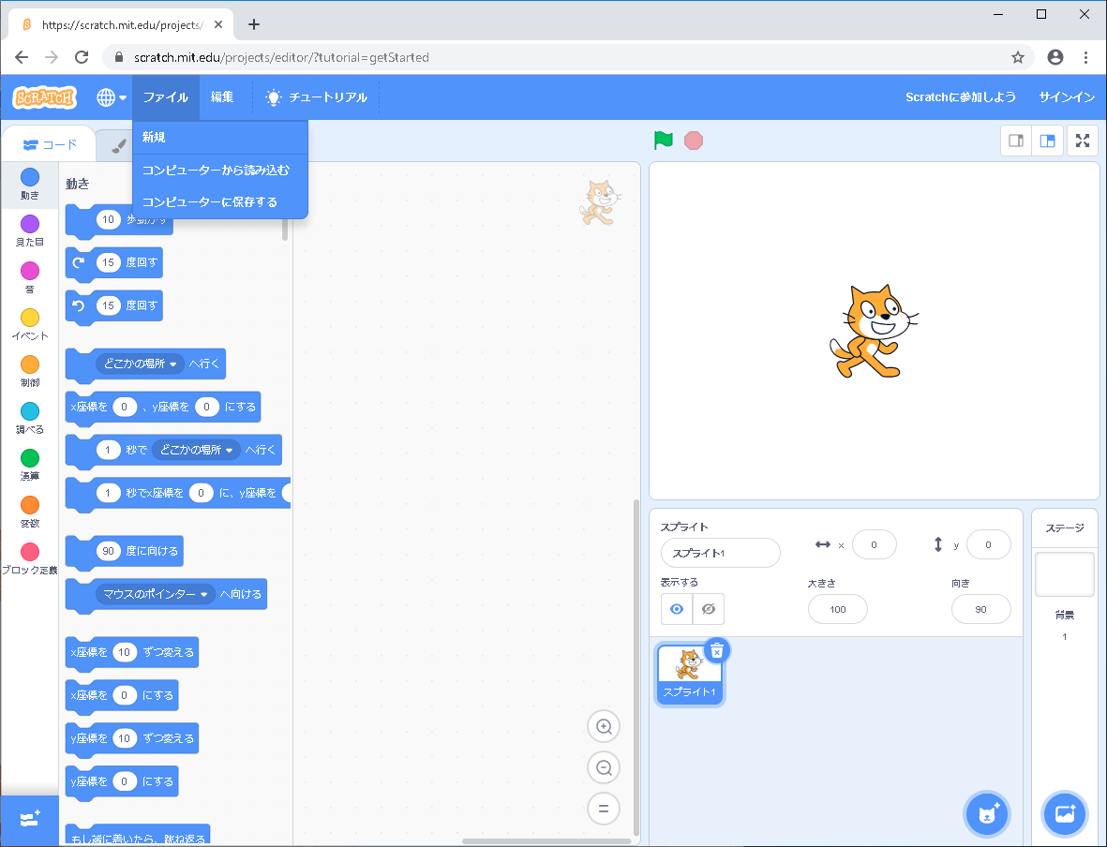
Scratchを新規で開こう！
ファイルから新規をクリックしよう

Slide 4
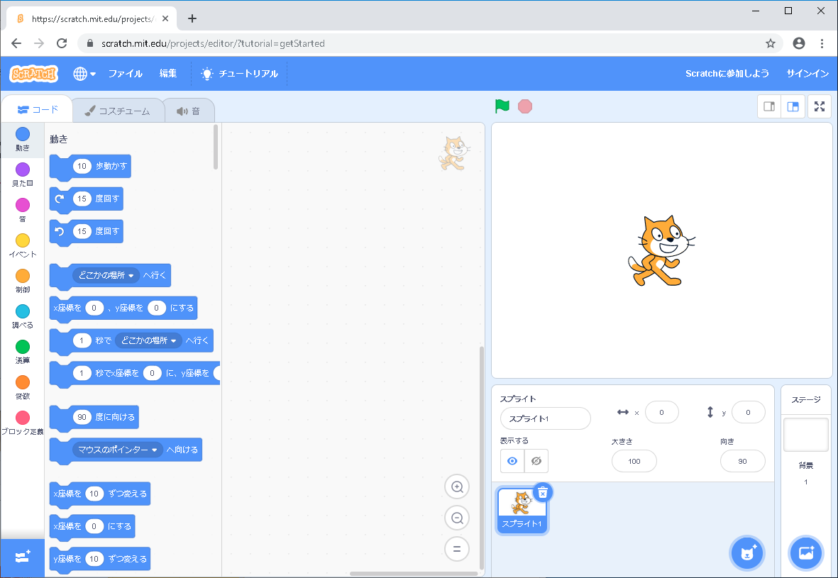
ベルを作ろう
まずは背景を設定しよう

Slide 5
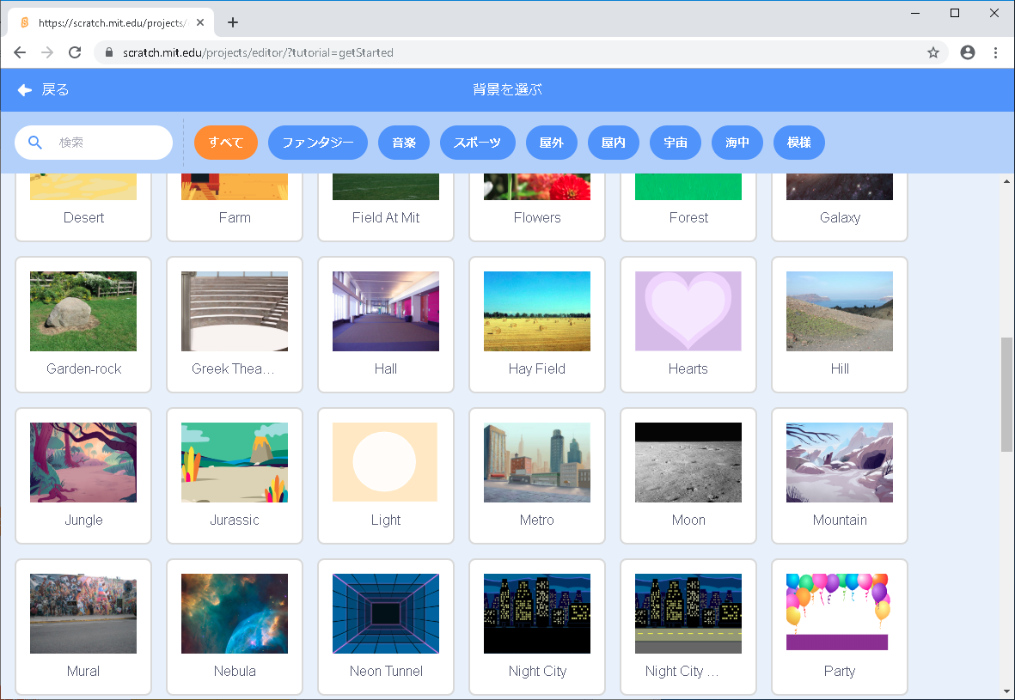
ベルを作ろう
好きな背景を選ぼう！

Slide 6
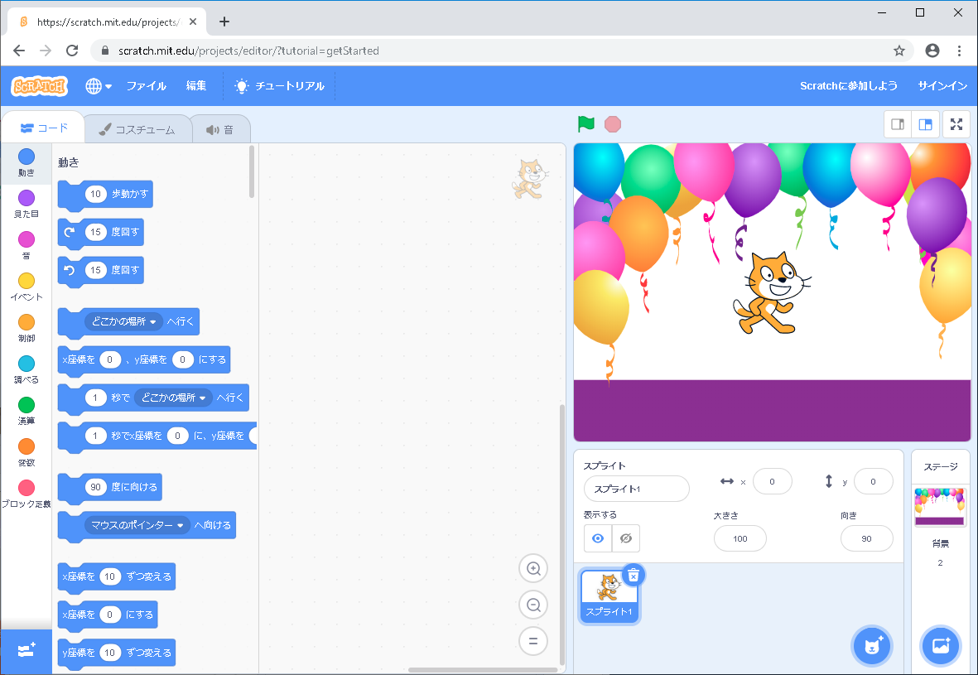
ベルを作ろう
スプライト１の右上にあるゴミ箱をクリックして猫を消そう

Slide 7
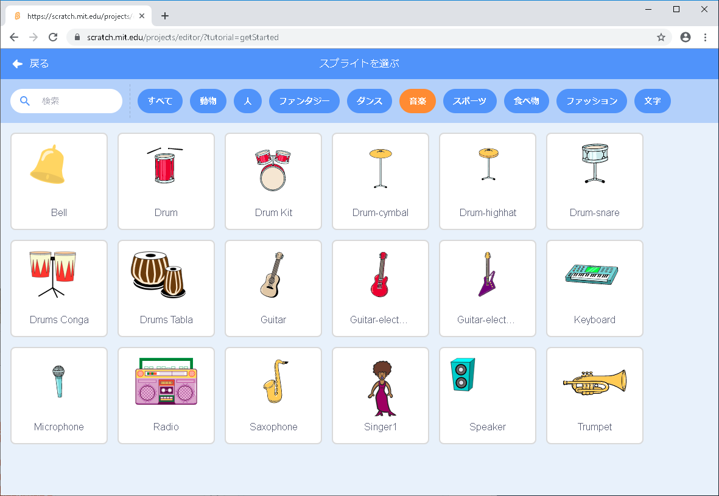
ベルを作ろう
今回はBellを選ぼう

Slide 8
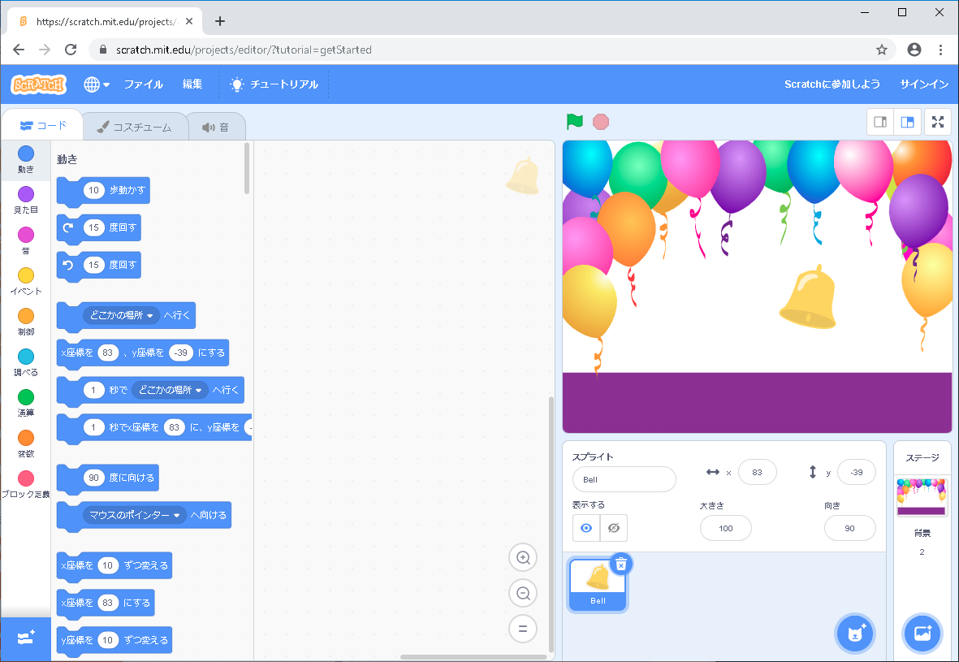
ベルを作ろう
ベルが表示されていればOK

Slide 9

ベルを作ろう
次は変数を追加しよう

Slide 10
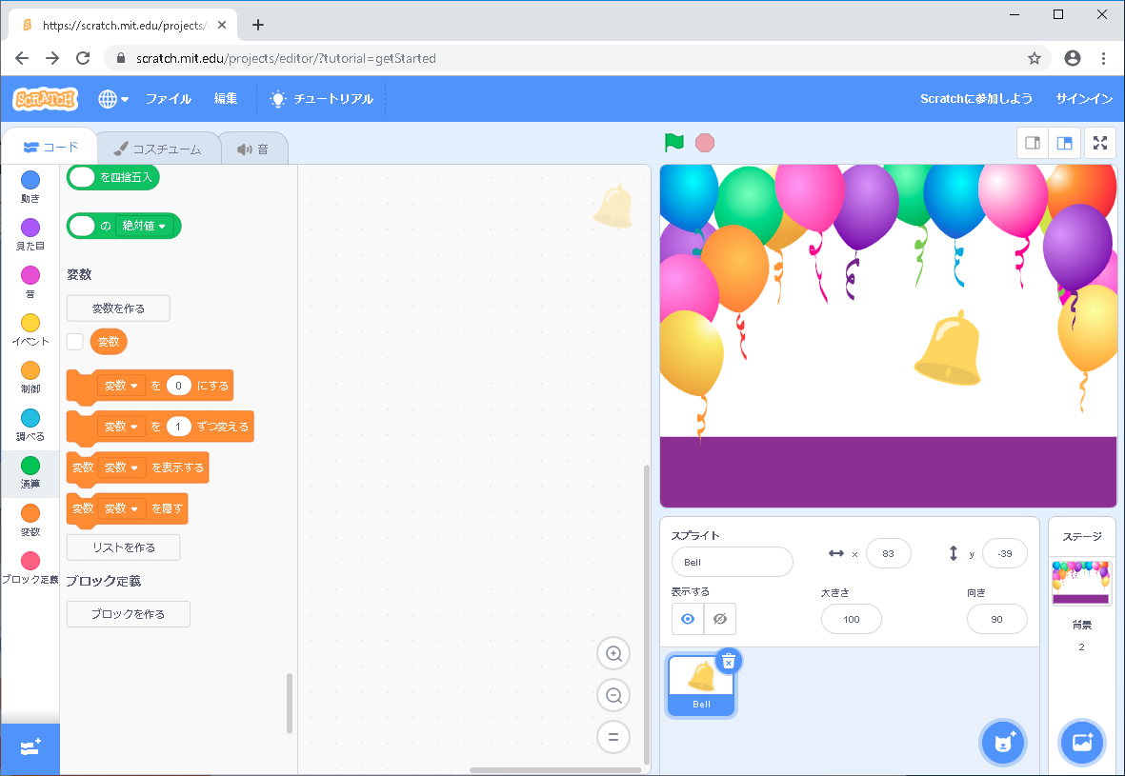
ベルを作ろう
変数を作るをクリックしよう

Slide 11
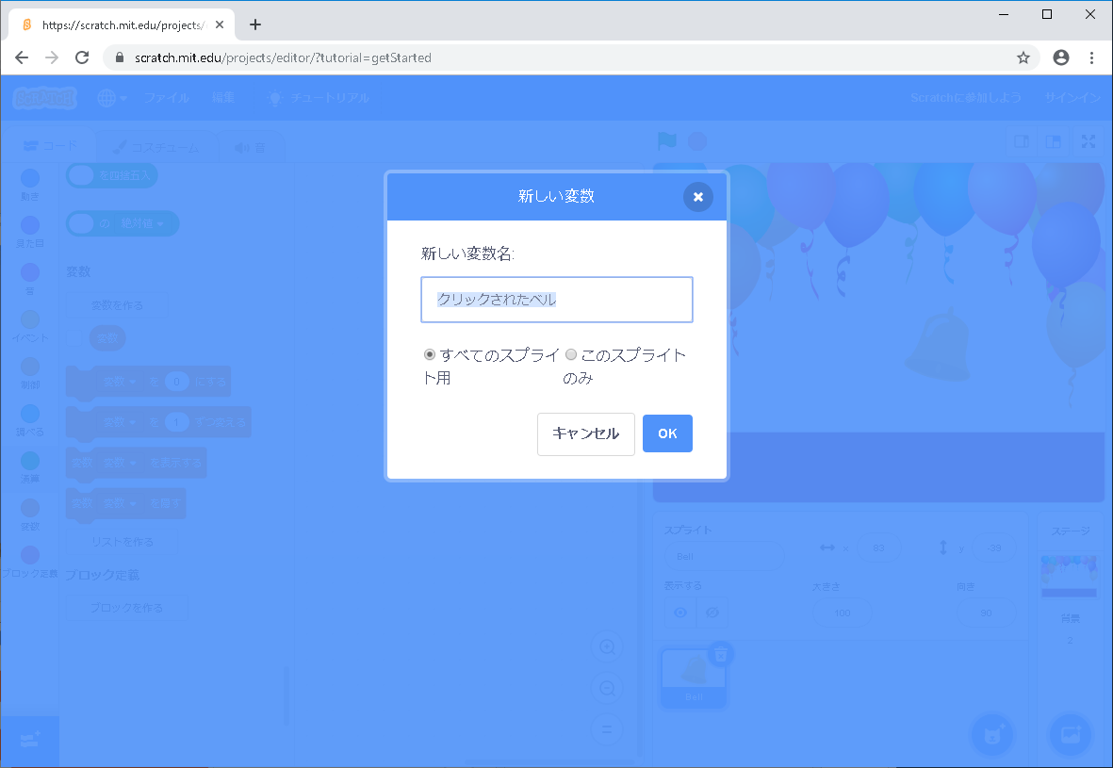
ベルを作ろう
「クリックされたベル」と
「鳴らすベル」の２つを
『すべてのスプライト用』に
なっていることを確認して
作ろう
こうすることでどのスプライトでも
この変数を使えるようになるよ

Slide 12
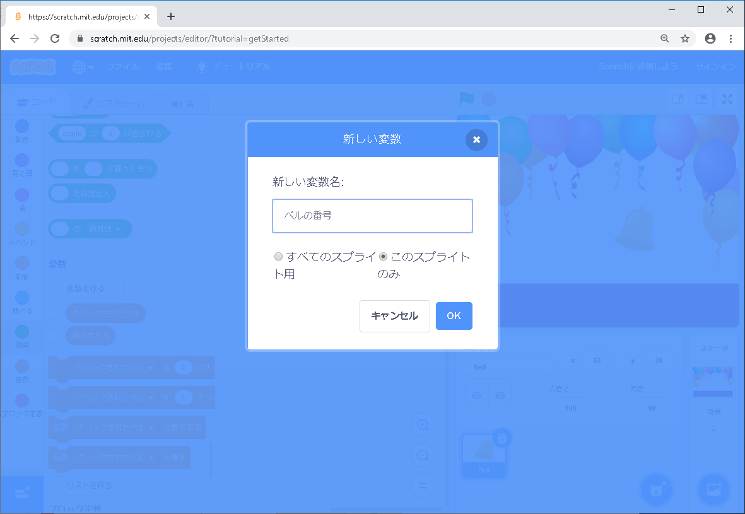
ベルを作ろう
「ベルの番号」
「ベルの色」
「ベルの音」
の３つを
『このスプライトのみ』に
なっていることを確認して
作ろう
このスプライトをコピーしたときに
それぞれ違う変数を入れることができるよ

Slide 13
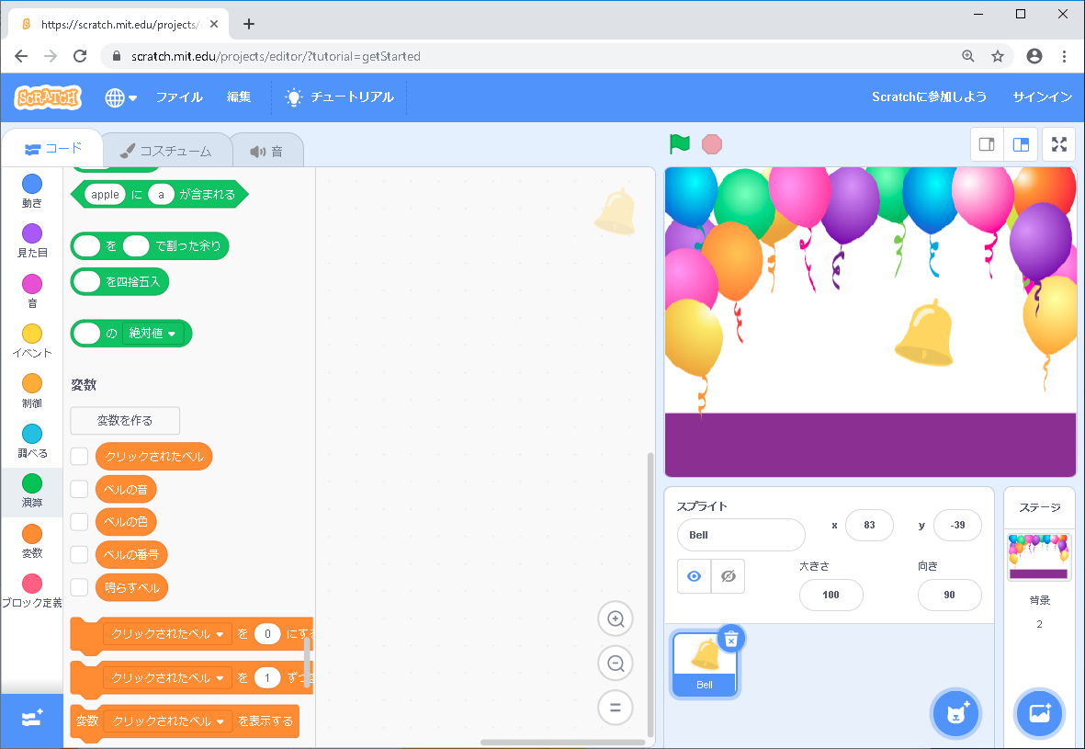
ベルを作ろう
チェックボックスの チェックは外しておこう

Slide 14
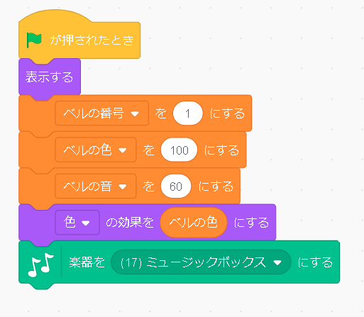
ベルを作ろう
左のスプリクトをBellに
作ってみよう
一番下のブロックは
どこにあったかな？

Slide 15
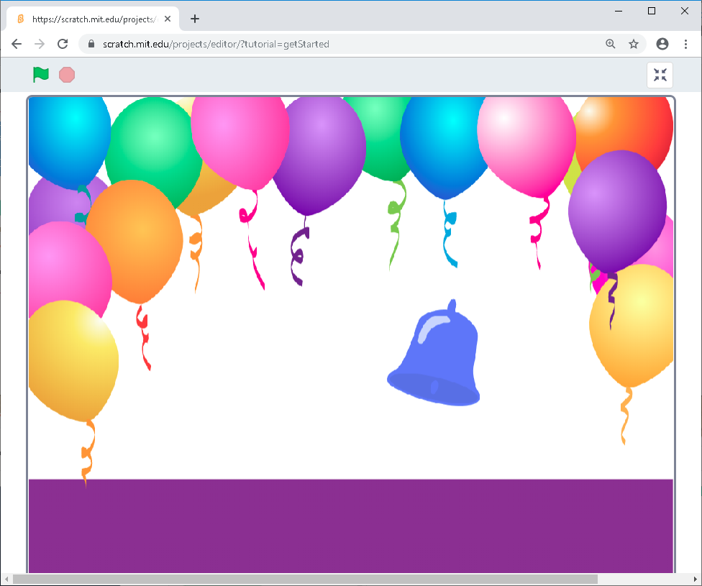
ベルを作ろう
出来たら🏴を クリックしてみよう
ベルの色が 変わっていればOKだ

Slide 16
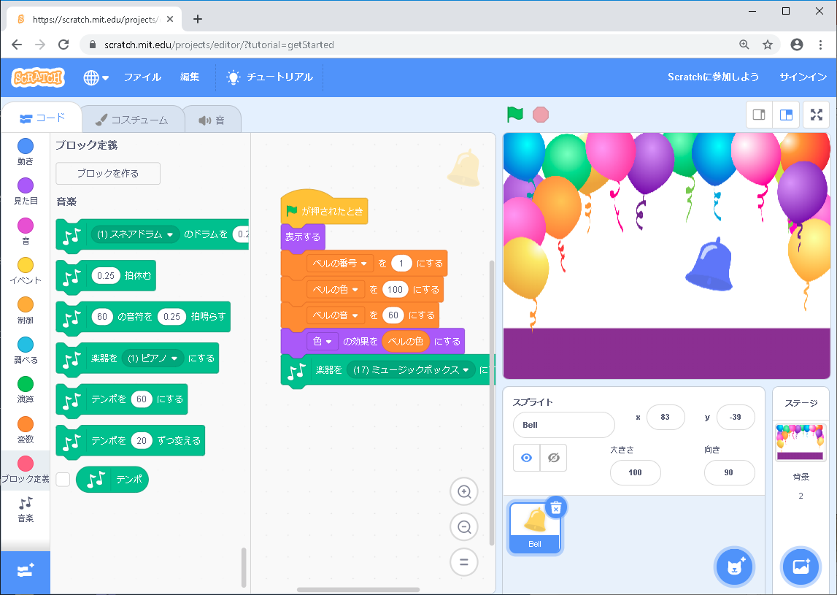
ブロックを自作しよう
今度は自分で名前をつけた ブロックを作ってみよう
「ブロック定義」にある 「ブロックを作る」をクリックしよう

Slide 17
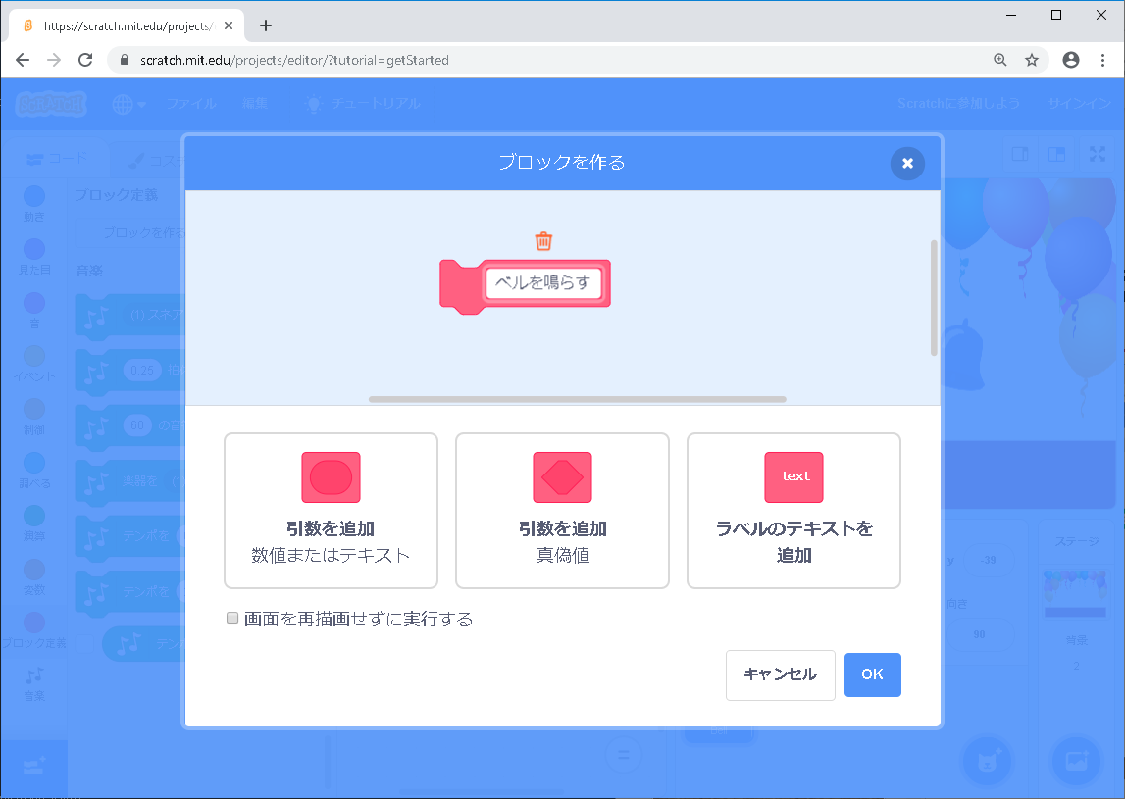
ブロックを自作しよう
「ベルを鳴らす」を入力して OKを押そう

Slide 18
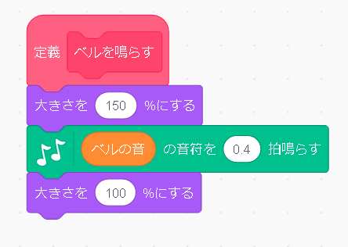
ブロックを自作しよう
現れた「ベルを鳴らす」の
下にブロックを追加しよう
①ベルを大きくする
②ベルを鳴らす
③ベルを元に戻す

Slide 19
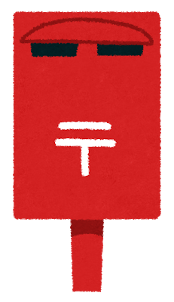
ベルをコントロールしよう
このゲームではベルが順番に鳴って、 それをプレイヤーがまねをするよ
そのベルはマスターコントローラーで 鳴るようにコントロールするんだ
マスターコントローラーを作る前に、 そこからメッセージを受け取るための スクリプトを作ろう

Slide 20
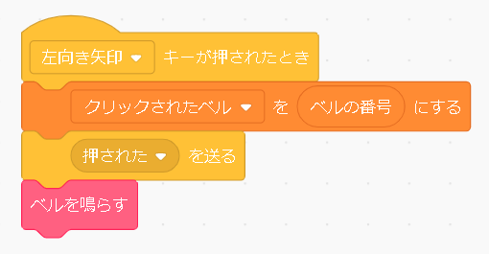
ブロックを自作しよう
さらにこのスプリクトを追加して 音が鳴るか確かめてみよう
ここでは「押された」という メッセージを作っているよ
ここにさっき作った スクリプトが はいるんだ

Slide 21
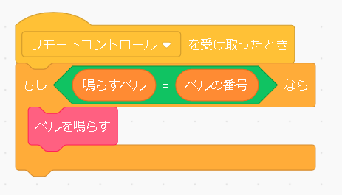
ベルをコントロールしよう
一番上のブロックには
「リモートコントロール」という新しいメッセージを入れよう
マスターコントローラーから指示を受け取ってベルを鳴らすスクリプトだ

Slide 22
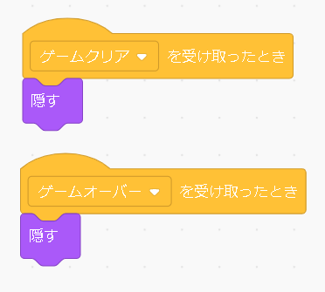
ベルをコントロールしよう
これでベルのスクリプトは 完成だ
ベルを複製する前にこの
２つも組み込んでおこう

Slide 23
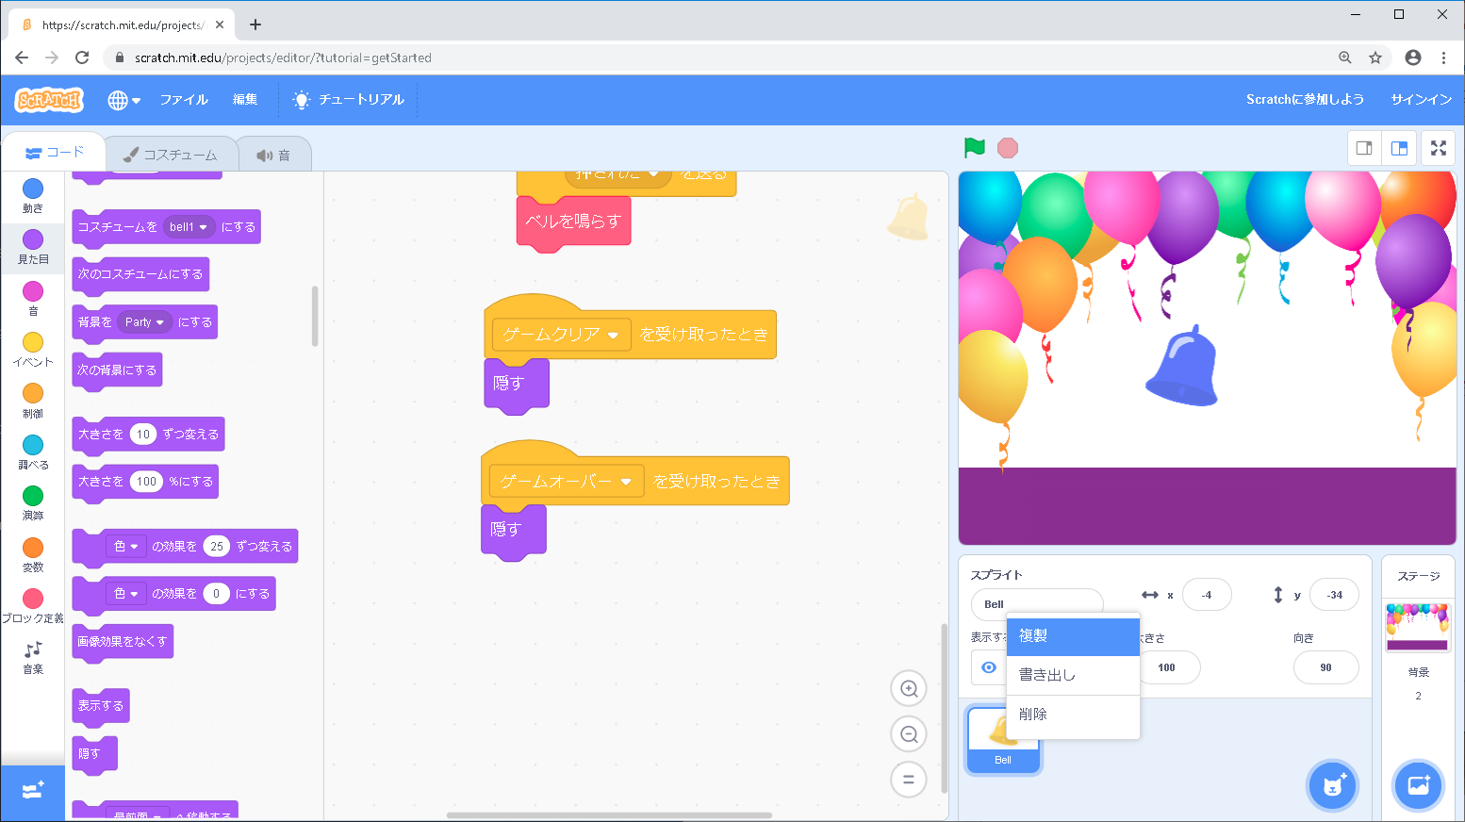
４つのベル
できたスプライト右クリックして複製をしよう 4つ分のベルを作ろう

Slide 24
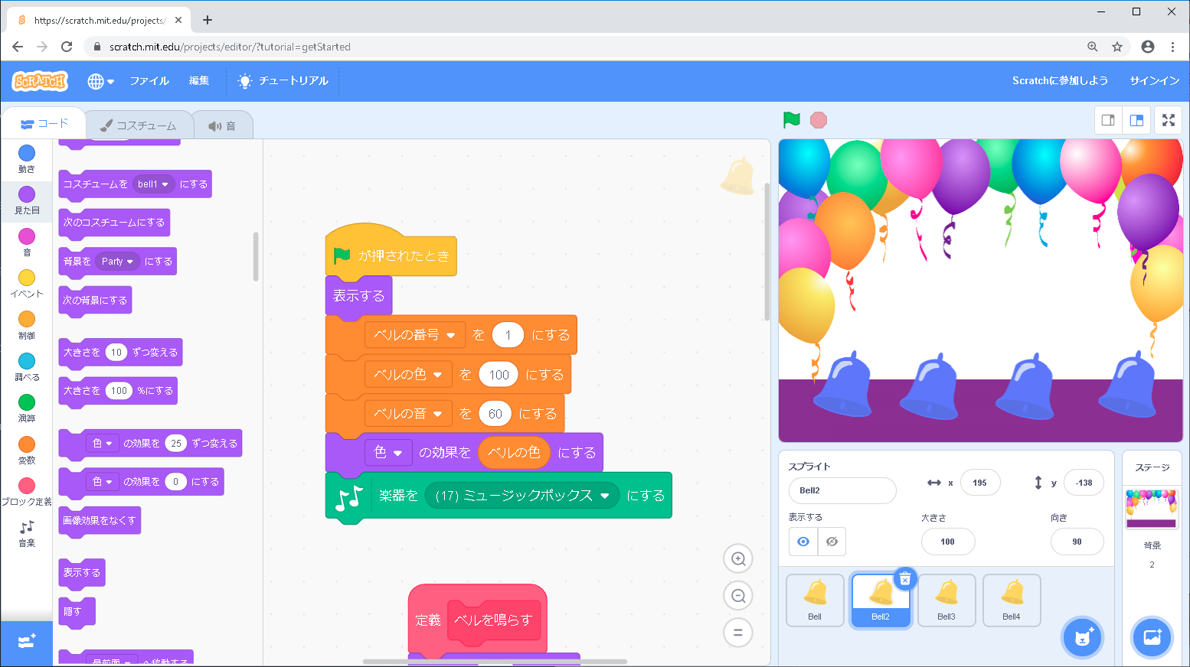
４つのベル
４つベルが表示されていればOK
順番に並べてみよう

Slide 25
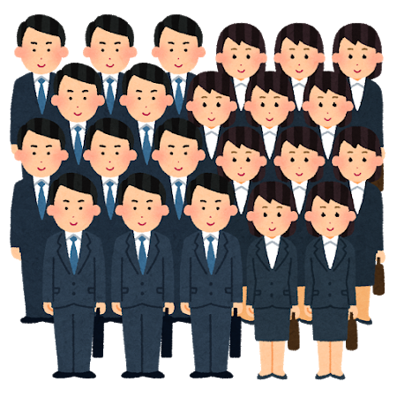
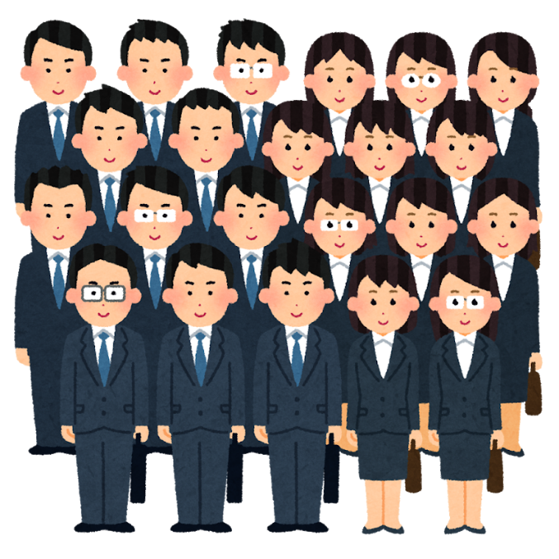
ベルをコントロールしよう
このままだと全部同じベルだ
変数に違う数を入れて違いが 分かるようにしよう

Slide 26

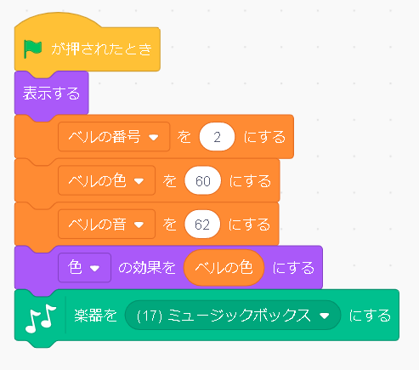
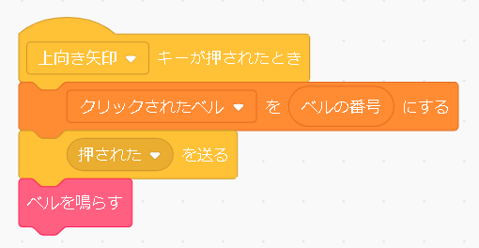
４つのベル
Bell2のスクリプトは下の２つを変えよう

Slide 27

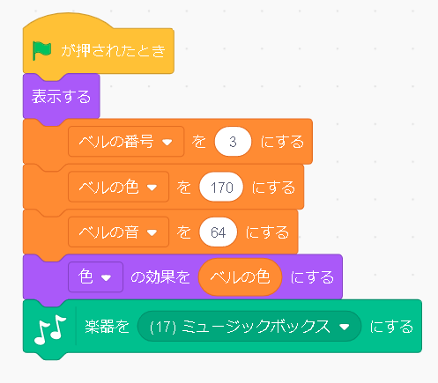
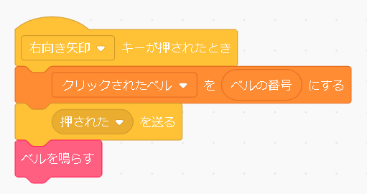
４つのベル
Bell3のスクリプトは下の２つを変えよう

Slide 28

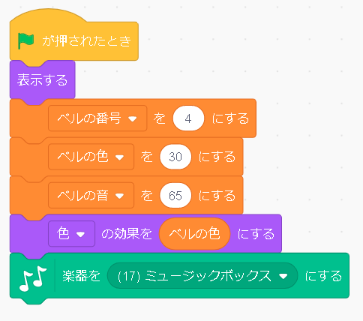
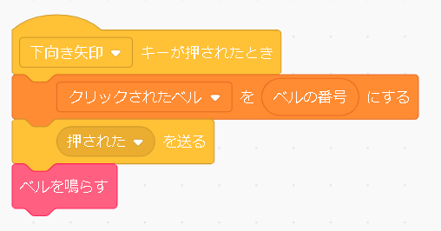
４つのベル
Bell4のスクリプトは下の２つを変えよう

Slide 29
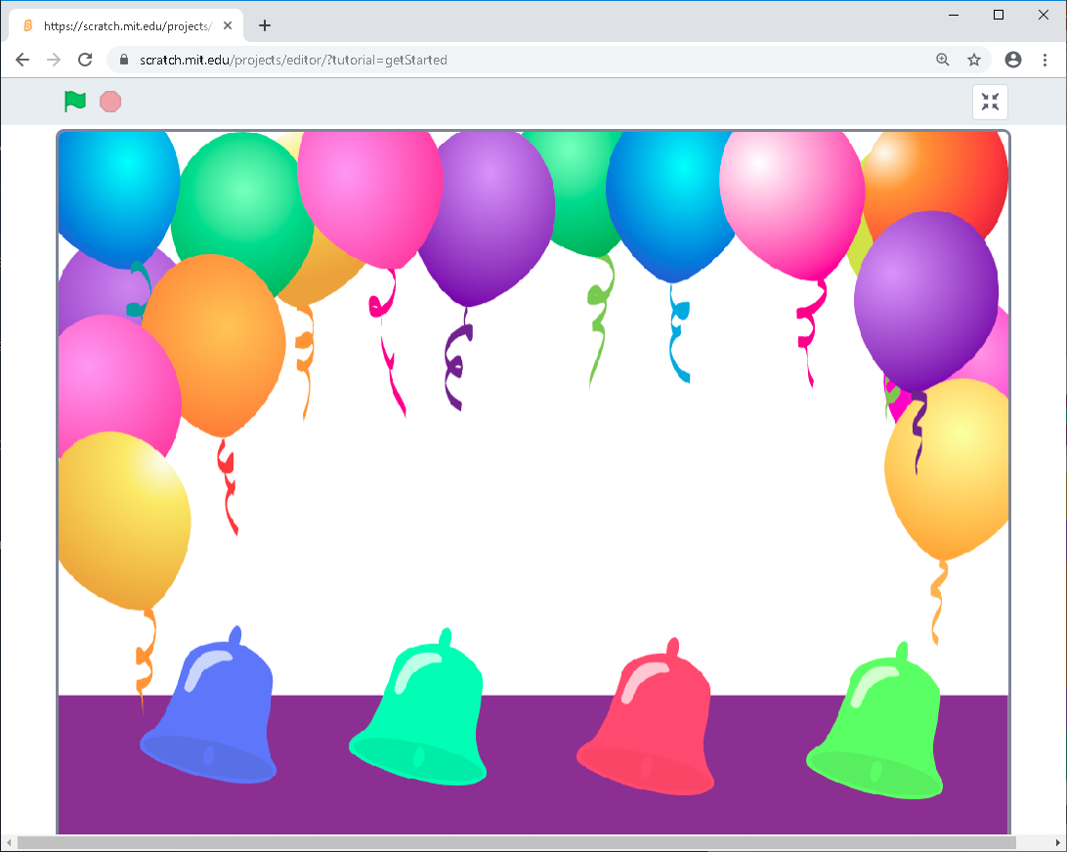
４つのベル
完成したらキーを押して 実行してみよう
違う色、違う音なら成功だ

Slide 30
マスターコントローラーを作ろう
いよいよこのゲームの頭脳になる スクリプトだ
ベルを鳴らす以外にも仕事があるよ
ベルを鳴らす順番を決めたり、 プレイヤーが正しいベルを鳴らして いるかをチェックしたりするんだ
ここでは６つのスクリプトの塊を作るよ

Slide 31
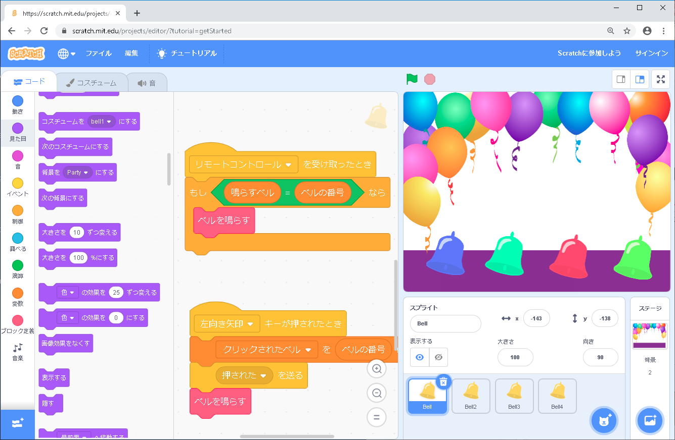
マスターコントローラーを作ろう
マスターコントローラーは ステージに作ろう

Slide 32
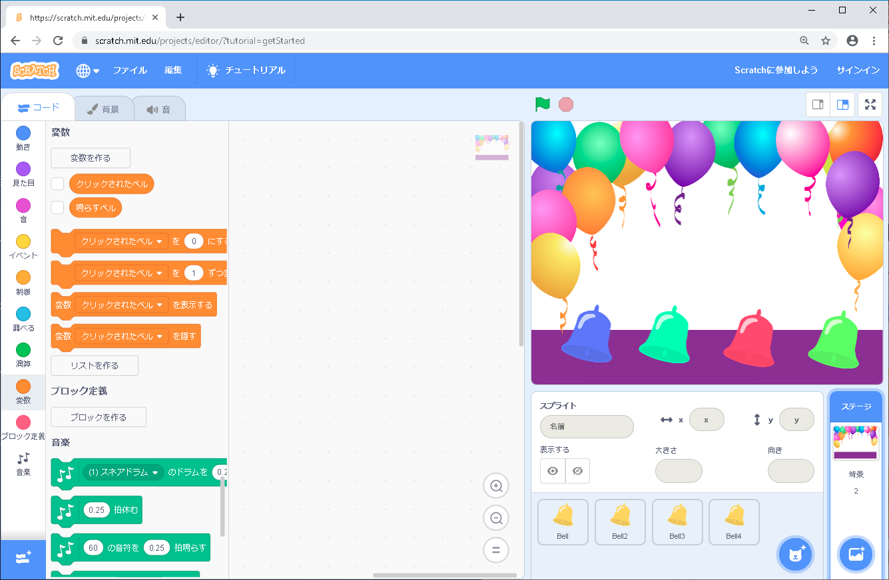
マスターコントローラーを作ろう
まずベルを鳴らす順番を表示するリストを作ろう

Slide 33
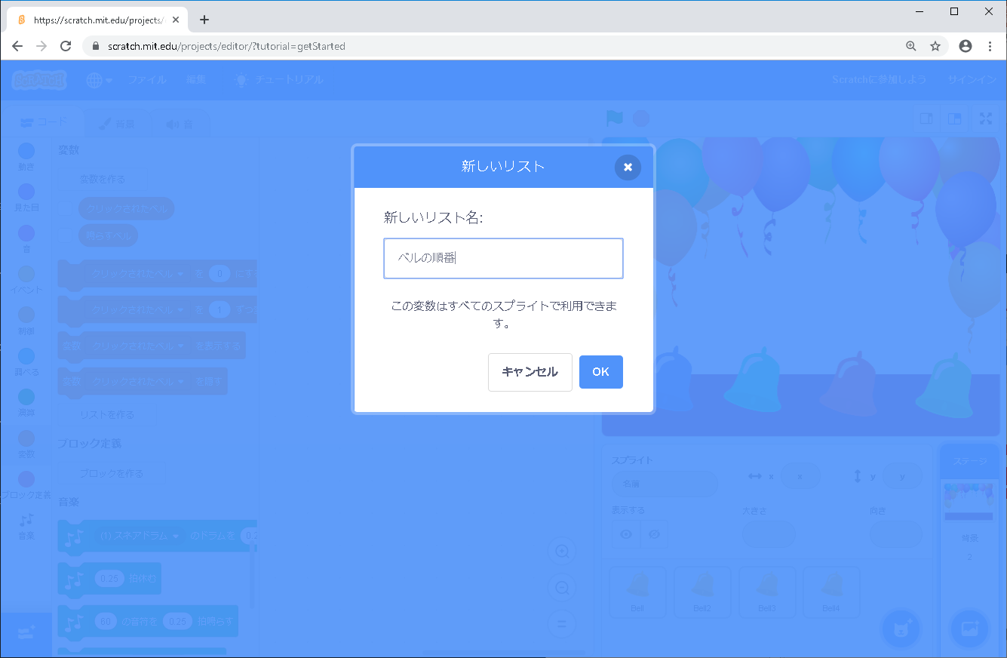
マスターコントローラーを作ろう
「ベルの順番」と入力してOKを押そう

Slide 34
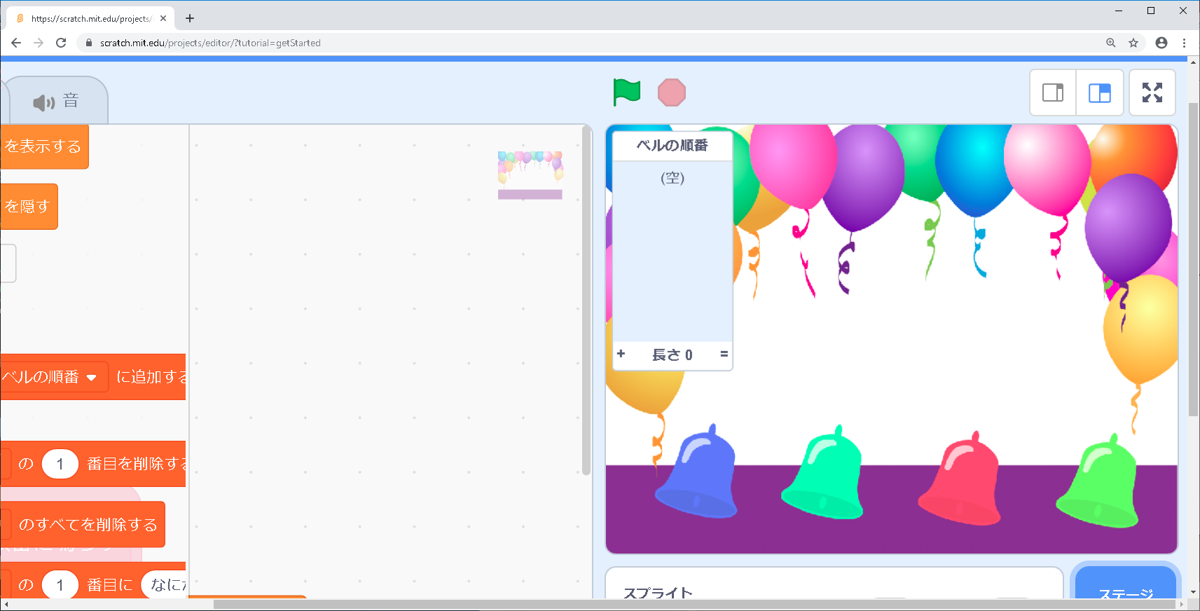
マスターコントローラーを作ろう
リストが表示されるよ

Slide 35
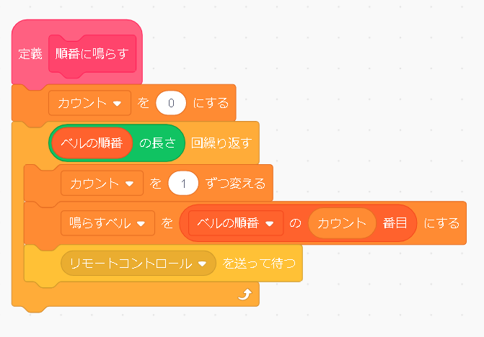
１つめのスクリプト
ベルに指示を出すスクリプトだ
「順番に鳴らす」というブロック と「カウント」という変数を 作っているよ
難しいと思ったときは周りの人に 聞いたり色をヒントに探したり してみよう

Slide 36
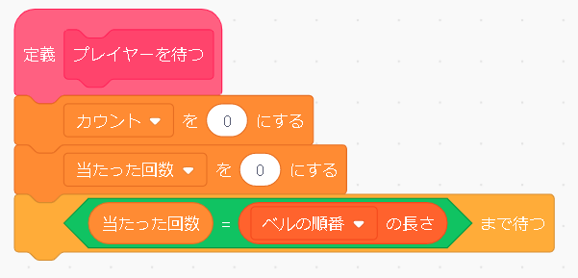
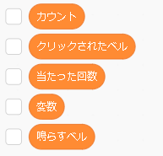
２つめのスクリプト
プレイヤーが正しく鳴らした 回数を記録するために 「プレイヤーを待つ」ブロックと「当たった回数」の変数を 作っているよ
「カウント」と「当たった回数」の ２つの変数のチェックも外しておこう

Slide 37
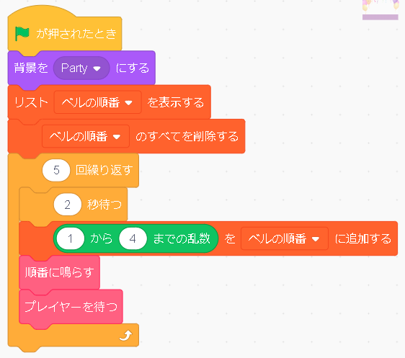
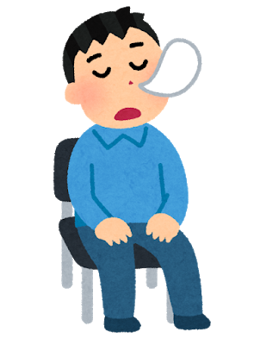
３つめのスクリプト
最も重要なスクリプトだ
これを作って実行すると 一回だけしか反応しないね
もう少し追加してみよう
完成まであともう少しだ！
ここにもさっき作った
スクリプトがあるね

Slide 38
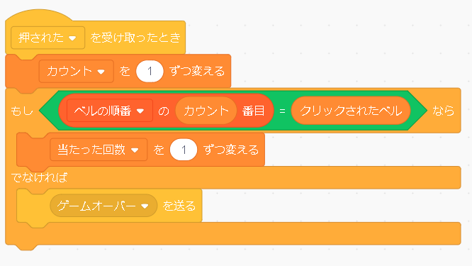
４つめのスクリプト
ここで続けるか ゲームオーバーかの 判定を行うんだ
ここでは「ゲームオーバー」という メッセージを作っているよ

Slide 39
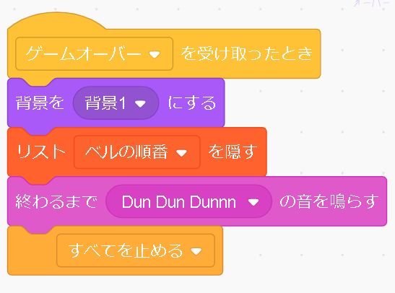
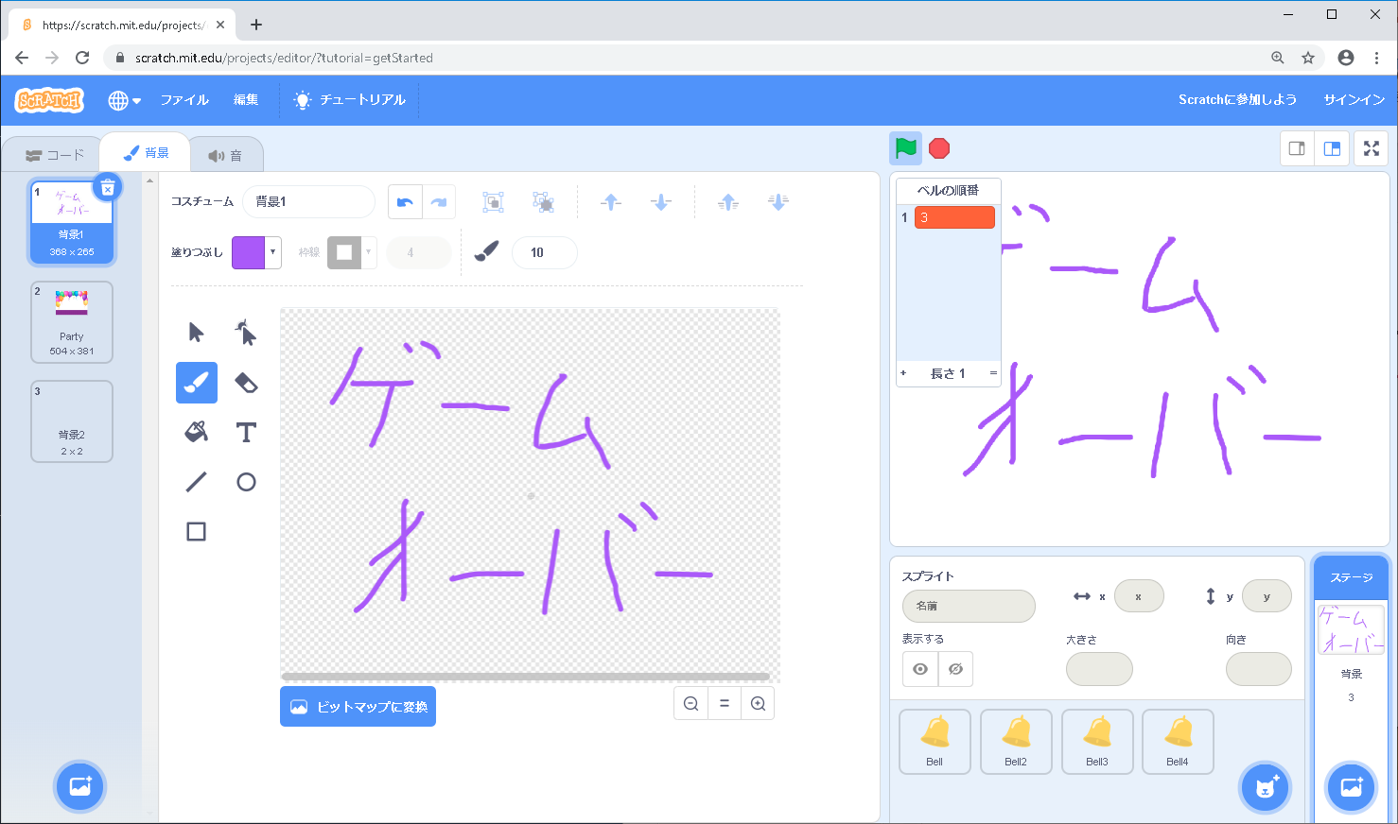
５つめのスクリプト
いよいよゲームオーバーの画面だ
背景は自分でゲームオーバー 画面を書いてみよう

Slide 40
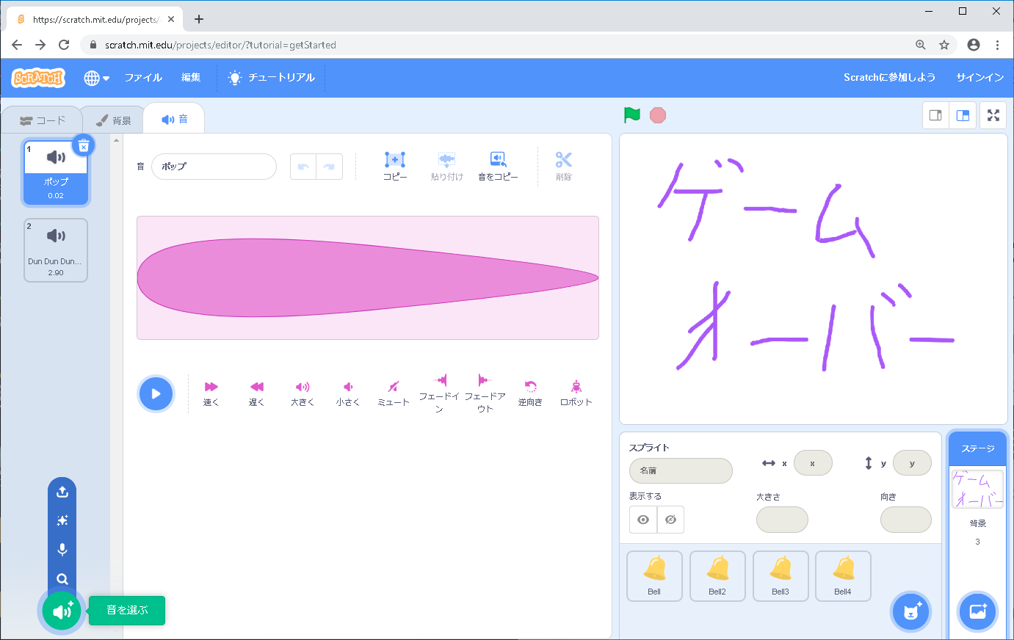
５つめのスクリプト
「音」から好きな音を 選んで変えてみよう

Slide 41
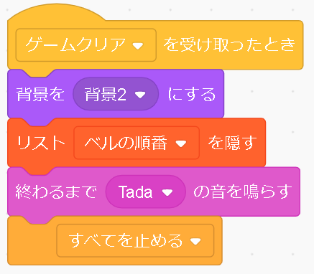
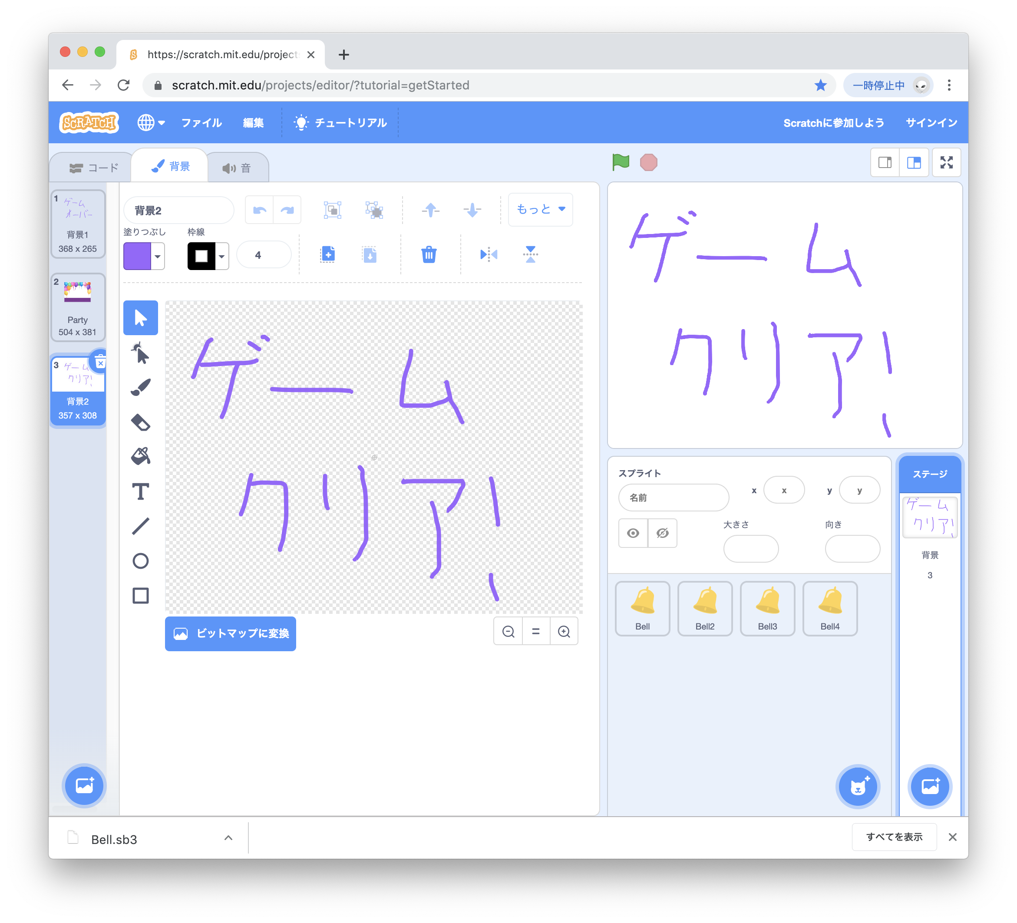
最後のスクリプト
ゲームクリア 画面に飛ばす スクリプトだ
ゲームオーバー と同じように 作ってみよう

Slide 42
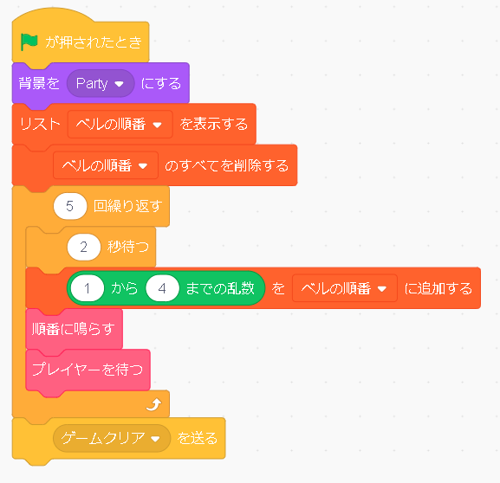
最後のスクリプト
最後にゲームクリアを このスクリプトの 一番下において……

Slide 43


ゲームプログラムの 完成！
🎉

Slide 44
実際にプレイしてみよう
おかしいところがないか 「ゲームオーバー」画面も
確認してみよう
おかしいところを見つけ 出して直すことを
「デバッグ」というんだ

Slide 45

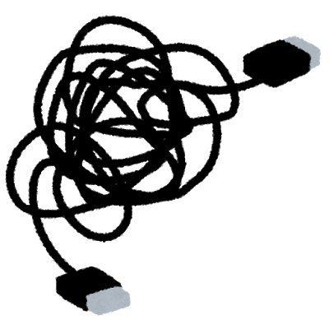
Makey Makeyに つないでみよう！

Slide 46
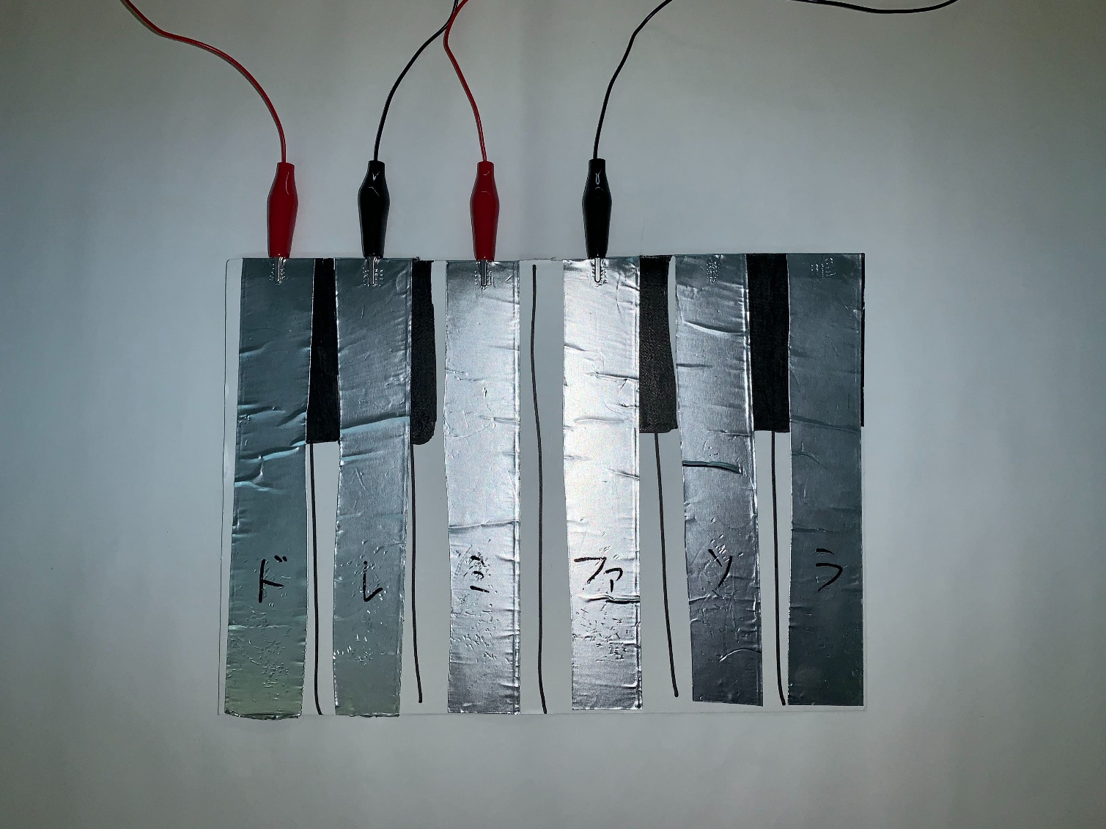
Makey Makeyにつないでみよう
さっき作った ピアノを鉄琴に変えてみよう
まずクリップを 左のように つなごう

Slide 47

Makey Makeyにつないでみよう
「ド」を左に
「レ」を上に
「ミ」を右に
「ファ」を下に
つなごう
アースも つなごう

Slide 48

ダンボールを切ろう
これはバチになるよ

Slide 49

ダンボールに アルミテープを貼ろう
側面にしっかり貼ろう

Slide 50

アースへつないだクリップに つなげよう
バチの完成だ！

Slide 51
バチでもプレイしてみよう
ちゃんとプレイ できたかな？

Slide 52
Scratchのライセンス
Scratchは、「クリエイティブコモンズ 表示-継承」 ライセンスです。
https://creativecommons.org/licenses/by-sa/2.0/jp/

Slide 53
このスライドの作者
八戸工業大学工学部システム情報工学科
令和元年度小久保研究室所属
山白康平、佐藤雄也

